Slide 1
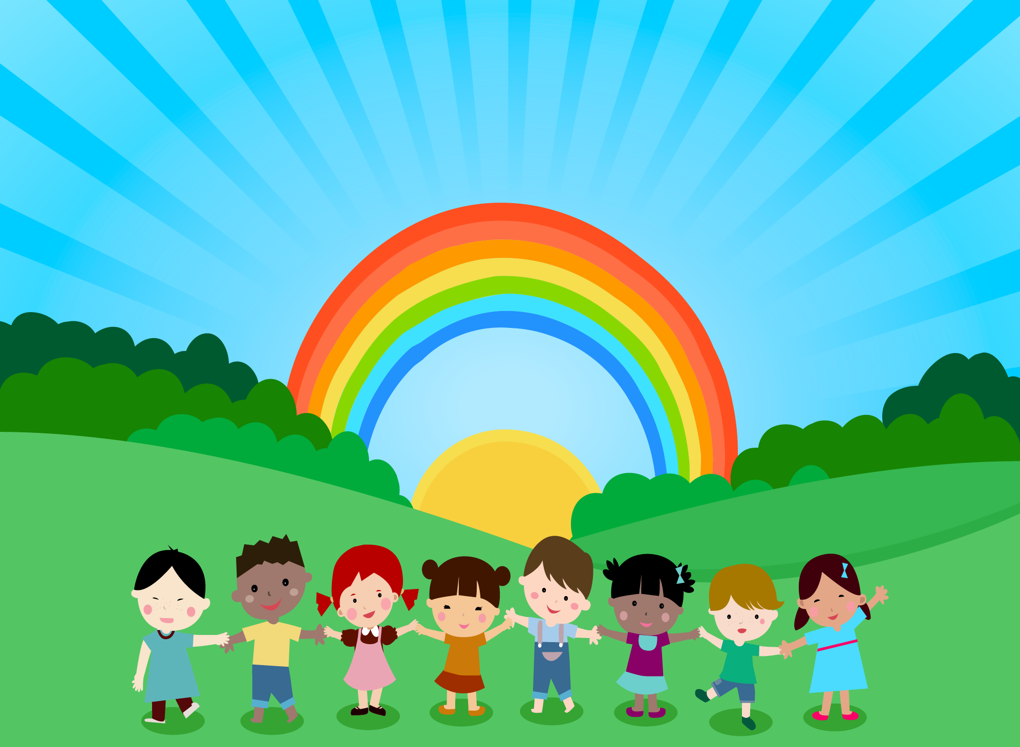

Slide 2

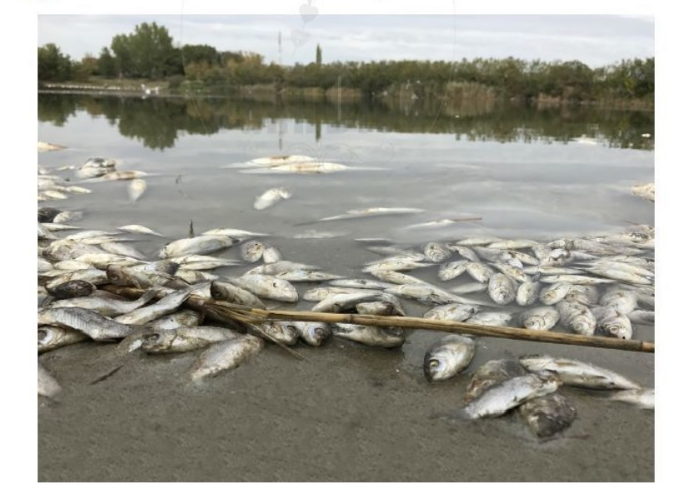
+ Những con cá trong hồ còn sống hay đã chết?
+ Hãy đoán xem vì sao cá bị chết nhiều như vậy?

Slide 3
Bài 12: Bảo vệ môi trường sống của thực vật, động vật ( Tiết 1 )

Slide 4
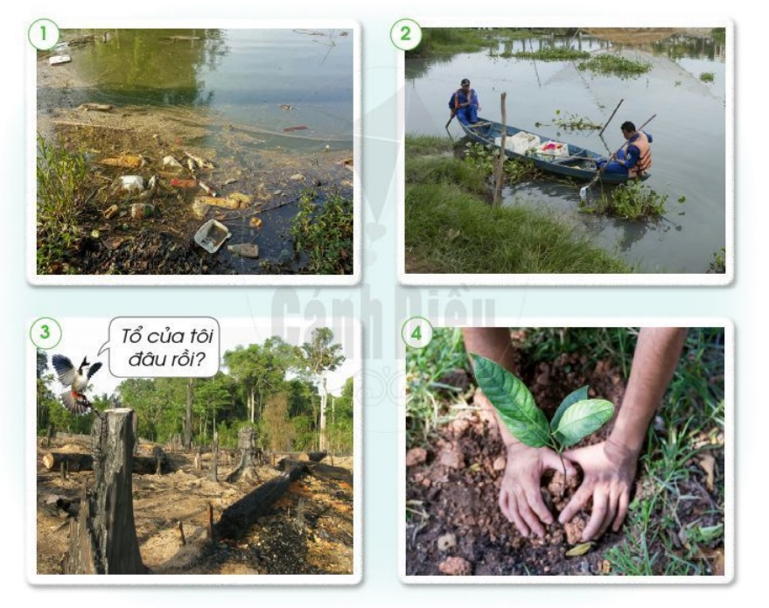
Quan sát các hình 1-4 SGK trang 69, nhận xét những việc làm của con người đã gây ảnh hưởng như thế nào đến môi trường sống của thực vật và động vật?

Slide 5
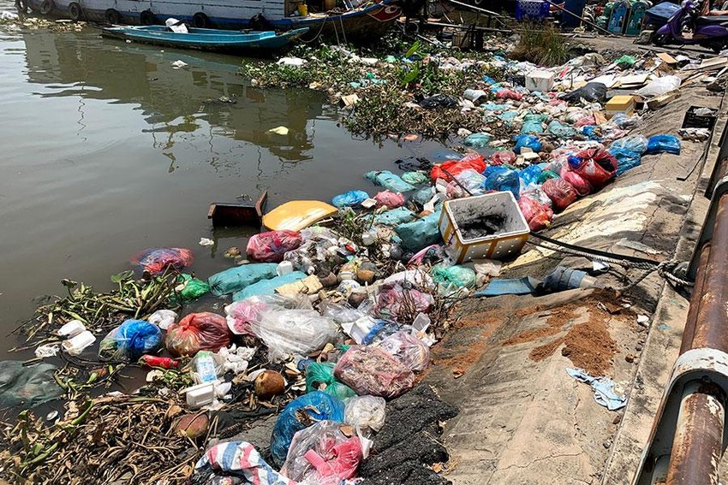
Xả rác xuống sông, biển, ao , hồ,…

Slide 6
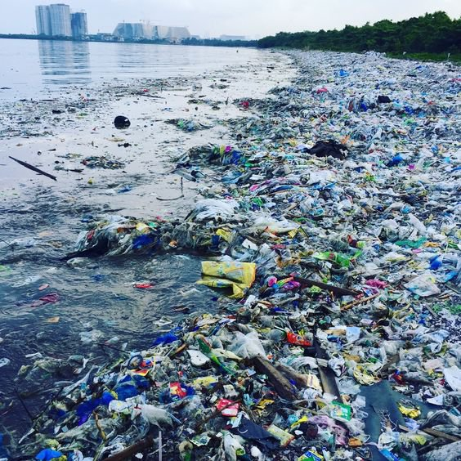
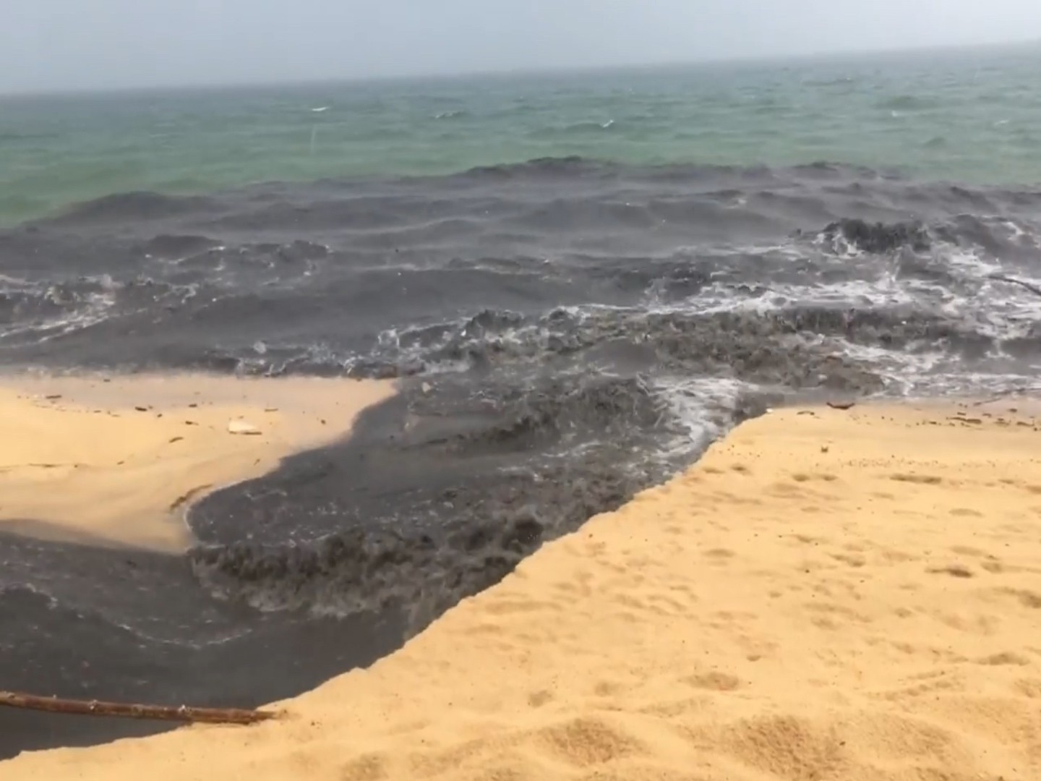

Slide 7
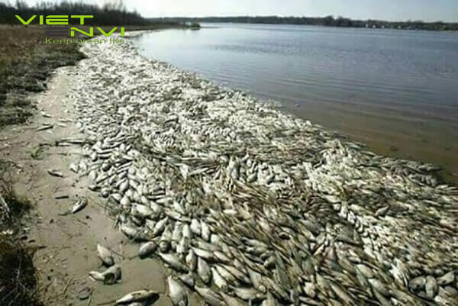
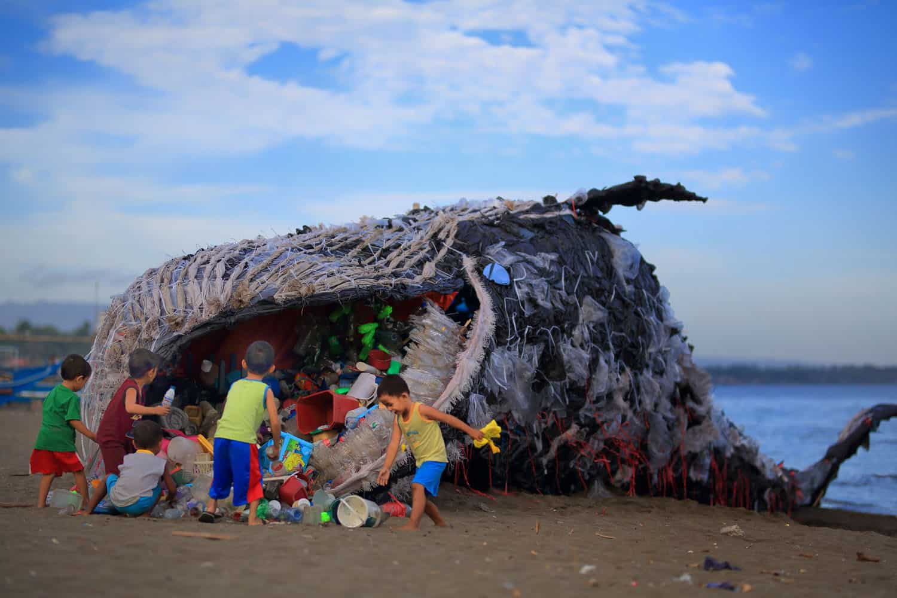
Cá, tôm, … chết vì nguồn nước bị ô nhiễm

Slide 9

Hoàn thành bảng theo mẫu dưới đây
N 4
Hình | Việc làm | Thay đổi môi trường sống |  | Giải thích
 |  | Tốt lên | Xấu đi
1
2
3
4
Xả rác bừa bãi xuống ao, hồ
Rác thải phân hủy tạo ra nhiều chất độc hại
x
Đi thuyền để vớt rác trôi nổi trong ao hồ
Lấy đi rác thải, làm cho môi trường sạch sẽ
x
Phá rừng làm mất nơi sống, nguồn thức ăn của động vật sống trong rừng
Chặt phá rừng bừa bãi
x
Cây xanh cung cấp thức ăn cho động vật ăn thực vật, tạo không khí trong lành.
Trồng cây
x

Slide 10
Việc làm của con người ảnh hưởng như thế nào tới môi trường sống của thực vật và động vật?
Làm cho môi trường tốt lên
Làm cho môi trường xấu đi

Slide 11
Kể tên một số việc con người đã làm ảnh hưởng đến môi trường sống của thực vật, động vật ở nơi em sinh sống

Slide 12


